Slide 1
재외동포를 위한 한국어(영어권)
3-2
재미한국학교협의회 (NAKS)
The National Association for Korean Schools

Slide 2
재외동포를 위한 한국어 3-2
13과 제가 뭘 제일 좋아하는지 아세요?
‘Do you know what I like best?’
V –는지 알다/모르다
V –는 것
재미한국학교협의회 (NAKS)
The National Association for Korean Schools

Slide 3

교과서 P. 108을 펴세요.
재미한국학교협의회 (NAKS)
The National Association for Korean Schools

Slide 4

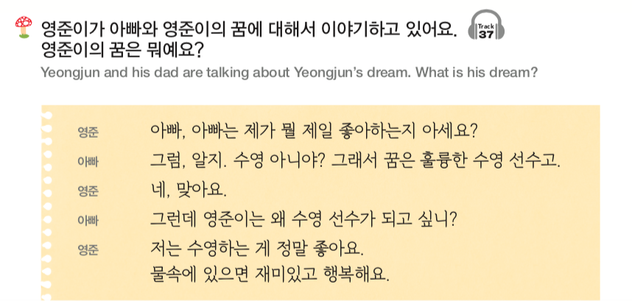
영준이가 아빠와 영준이의 꿈에 대해서 이야기하고 있어요.
영준이의 꿈은 뭐예요? (잘 들어 보세요.)
재미한국학교협의회 (NAKS)
The National Association for Korean Schools

Slide 5

여러분의 꿈은 뭐예요?
의사, 선생님, 교수, 과학자, 조종사, 건축가, 음악가, 화가, 공무원, 회사원
작가, 건축가, 사업가, 변호사, 기자, 간호사, 경찰, 연예인, 가수, 배우 ….

Slide 6
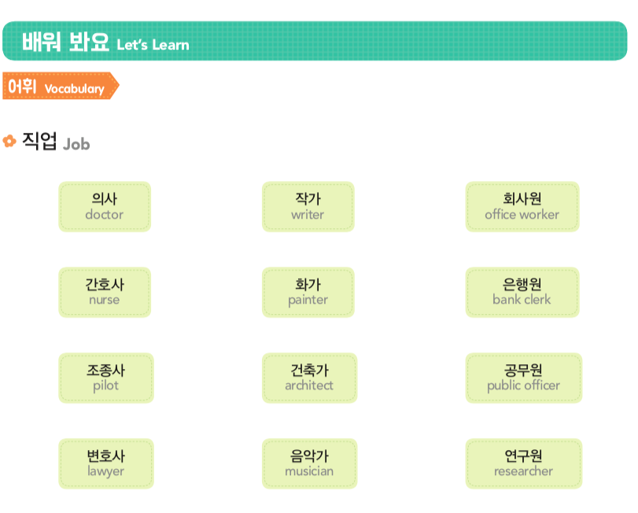
배워 봐요 Let’s learn P. 109
어휘 Vocabulary
재미한국학교협의회 (NAKS)
The National Association for Korean Schools

Slide 7
Quizlet 단어연습
Quizlet 단어 연습하기
13과 “제가 뭘 제일 좋아하는지 아세요?”
http://gg.gg/i6kh3
재미한국학교협의회 (NAKS)
The National Association for Korean Schools

Slide 8
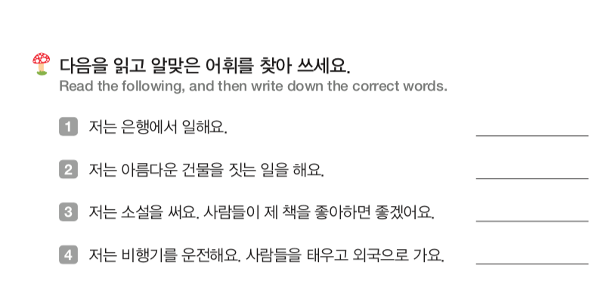
은행원
건축가
작가
조종사
재미한국학교협의회 (NAKS)
The National Association for Korean Schools

Slide 9
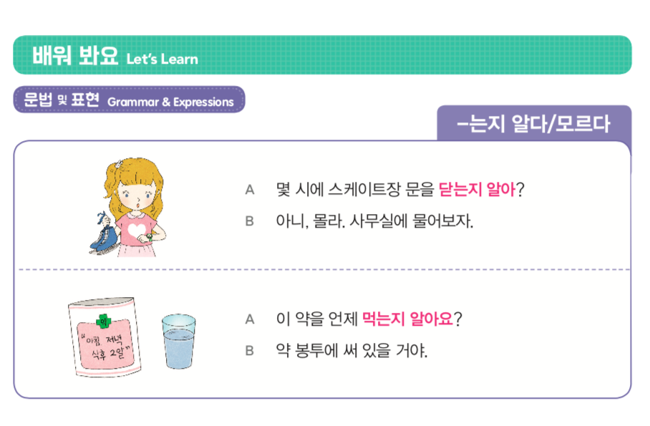
문법: -는지 알다/모르다
재미한국학교협의회 (NAKS)
The National Association for Korean Schools

Slide 10
V -(으)ㄴ지/는지 알다 (모르다)
To guess or be uncertain about something.
Similar to 'if' or 'whether’.
방법이나 이유 등 정보에 대해 알거나 모르고 있음
Can also be used with ‘-(으)ㄴ지/는지 알겠어요/ 모르겠어요
예:
아이들 간식으로 무엇이 좋은지 모르겠어요.
(I don't know what snacks children like.)
우체국에 어떻게 가는지 아세요?
(Do you know how to go to the post office?)
재미한국학교협의회 (NAKS)
The National Association for Korean Schools

Slide 11
With a descriptive verb
동사 Verb | With D.V. | With A.V. | With N.
현재 Present Tense | V. + ㄴ/은지 알다/모르다. | V. + 는지 알다/모르다. | N. + ㄴ/은지 알다/모르다.
 | 톰이 얼마나 큰지 모르니? | 톰이 무엇을 읽는지 알아. | 짐이 학생인지 몰라요.
과거 Past Tense | V. + 는지 알다/모르다. | V. + 었/았는지 알다/모르다. | N. + (이)었는지 알다/모르다.
 | 톰이 얼마나 컸는지 모르니? | 톰이 무엇을 읽었는지 알아. | 짐이 학생이었는지 몰라요.
미래 Future Tense | V. + ㄴ/은지 알다/모르다. | V. + ㄹ/을지 알다/모르다. | N. + ㄹ/일지 알다/모르다.
 | 톰이 얼마나 클지 몰라. | 톰이 무엇을 읽을지 알아. | 짐이 학생일지 몰라요.

Slide 12
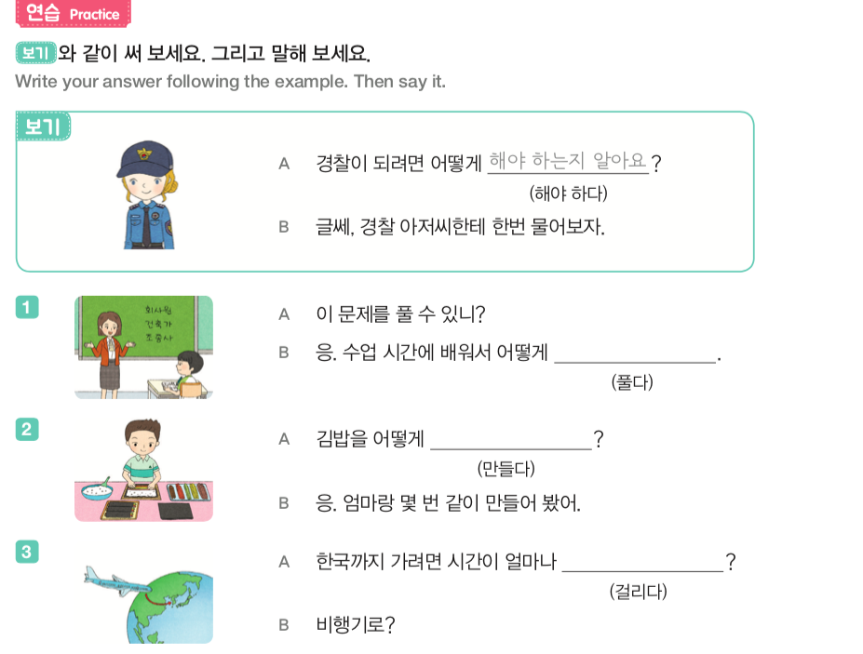
푸는지 알아요.
만드는지 알아?
걸리는지 알아요?
재미한국학교협의회 (NAKS)
The National Association for Korean Schools

Slide 13
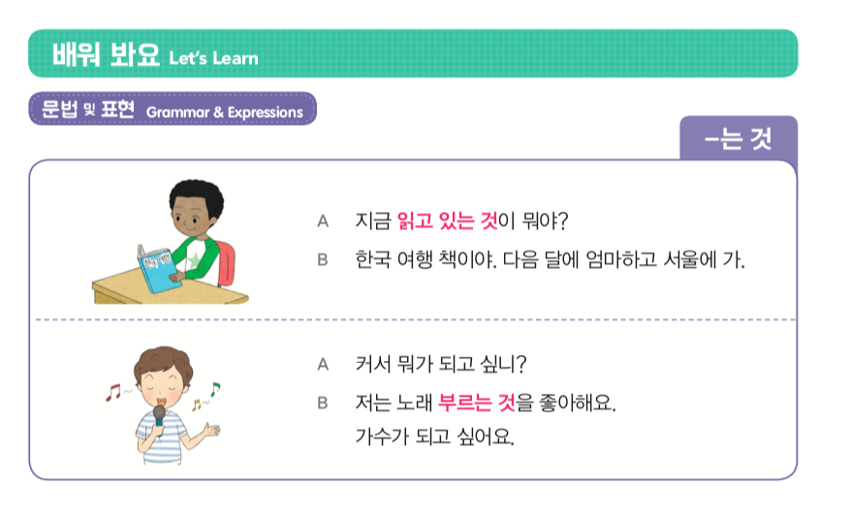
재미한국학교협의회 (NAKS)
The National Association for Korean Schools

Slide 14
문법: (An act of) -ing: Verb -는 것
Formal / written
매일 걷는 것은 건강에 좋습니다.
책 읽는 것을 좋아하세요?
Colloquial
저는 쇼핑하는 거 싫어해요.
그냥 집에서 음악 듣는 게 제일 좋아요.
재미한국학교협의회 (NAKS)
The National Association for Korean Schools
Notes:
G13.5 (An act of) ~ing (Verb ~는 것): Structure

Slide 15
-는 것 is attached to a verb to change
a verb into a noun clause like ‘-ing’ or ‘to -‘.
(동사에 붙어) 명사처럼 쓰여 주어나 목적어 역할
예:
아이들하고 노는 것이 재미있어요.
It is fun to play with kids. (놀다 + 는 것 : ㄹ drop)
2. 음식을 만드는 것이 재미없어요.
It is not fun to make food. (만들다 +는 것 : ㄹ drop)
3. 약을 먹는 것이 싫어요.
I don’t like taking the medicine.
4. 기타 치는 것을(=걸=거) 좋아해요.
I like playing guitar.
5. 공원에 가는 것을 안 좋아해요.
I do not like going to the park.
재미한국학교협의회 (NAKS)
The National Association for Korean Schools

Slide 16
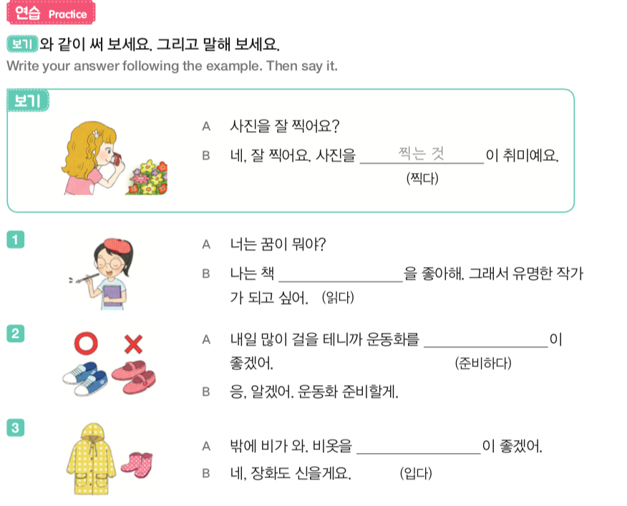
읽는 것
준비하는 것
입는 것
재미한국학교협의회 (NAKS)
The National Association for Korean Schools

Slide 17
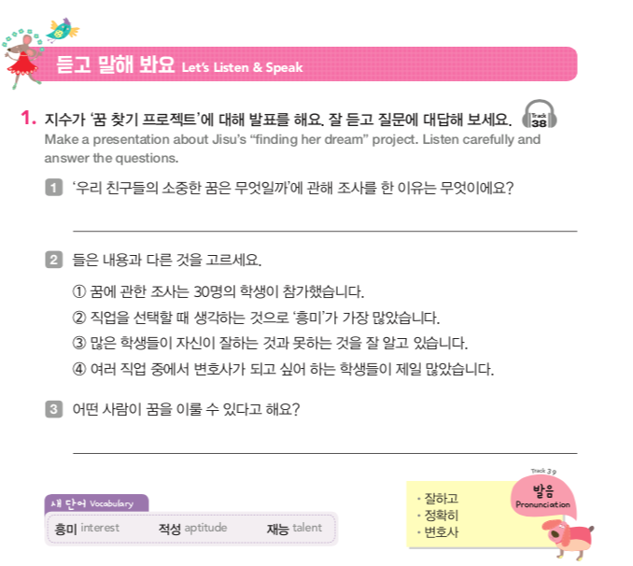
듣고 말해 봐요 P. 112
‘꿈 찾기 프로젝트’를 하기 위해서
노력하는 사람
재미한국학교협의회 (NAKS)
The National Association for Korean Schools

Slide 18
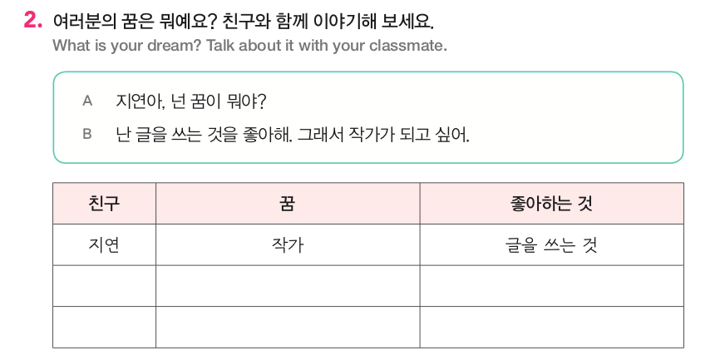
꿈이 뭐야?
재미한국학교협의회 (NAKS)
The National Association for Korean Schools

Slide 19
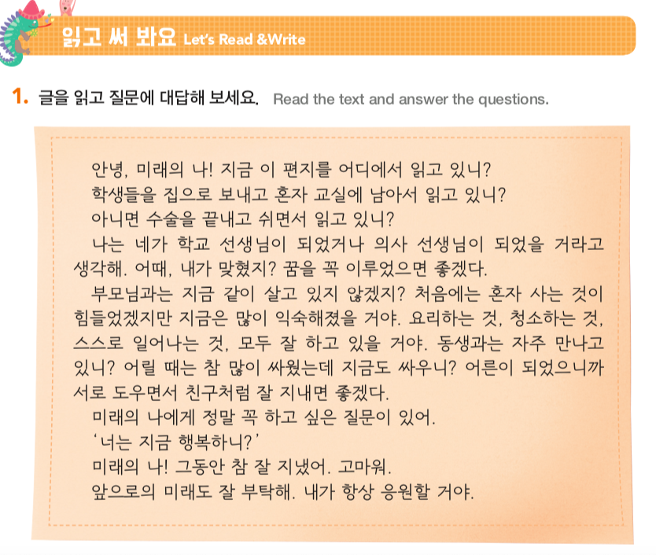
읽어 봐요 P. 113
재미한국학교협의회 (NAKS)
The National Association for Korean Schools

Slide 20
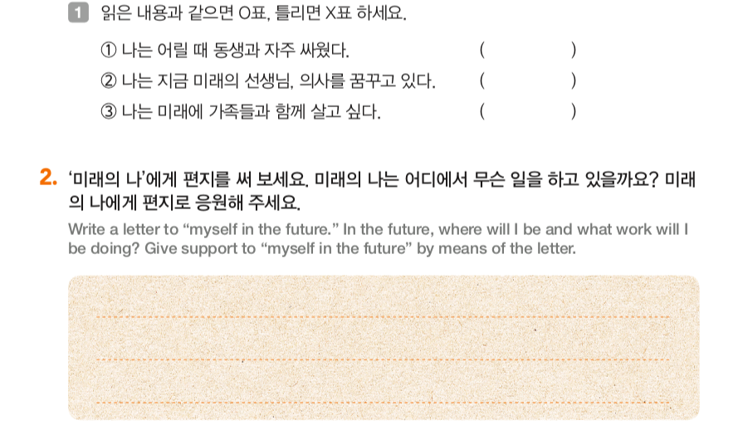
써 봐요 (숙제)
재미한국학교협의회 (NAKS)
The National Association for Korean Schools

Slide 21
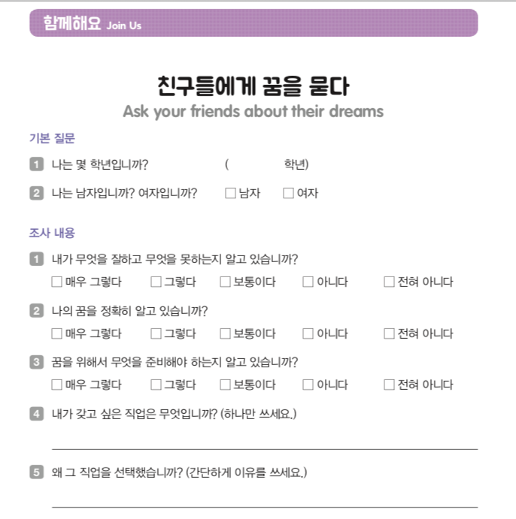
재미한국학교협의회 (NAKS)
The National Association for Korean Schools

Slide 22
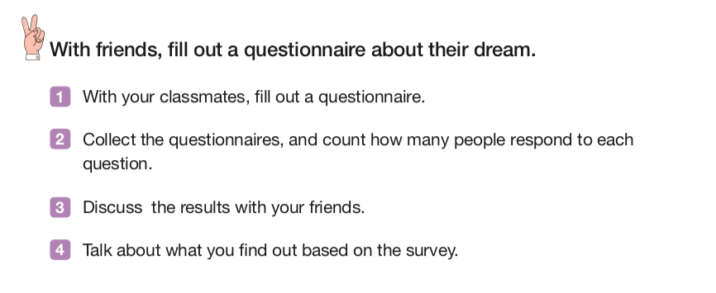
활동: 친구들과 선생님과 얘기해 보세요.
재미한국학교협의회 (NAKS)
The National Association for Korean Schools

Slide 23
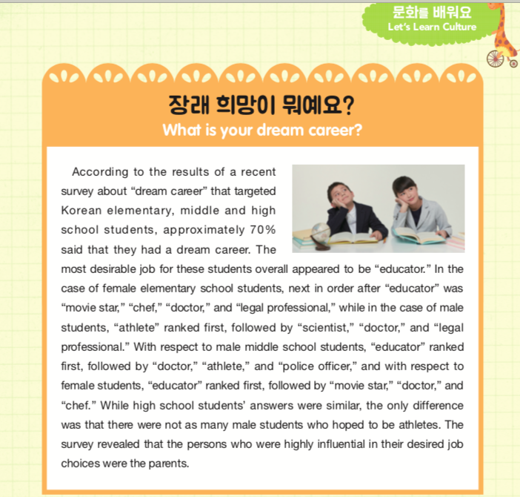
문화를 배워요 P. 115
재미한국학교협의회 (NAKS)
The National Association for Korean Schools

Slide 24
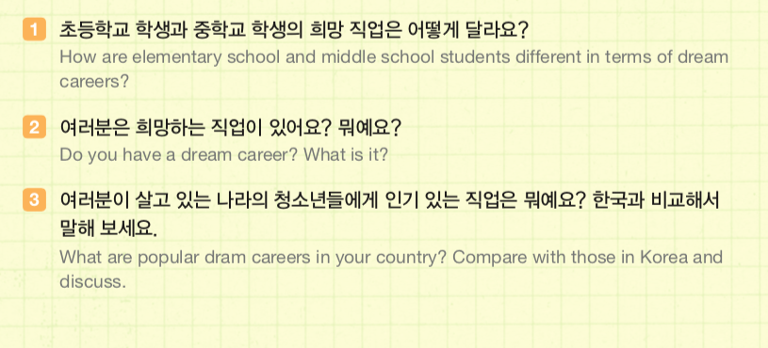
여러분은 커서 뭐가 되고 싶으세요?
재미한국학교협의회 (NAKS)
The National Association for Korean Schools

Slide 25
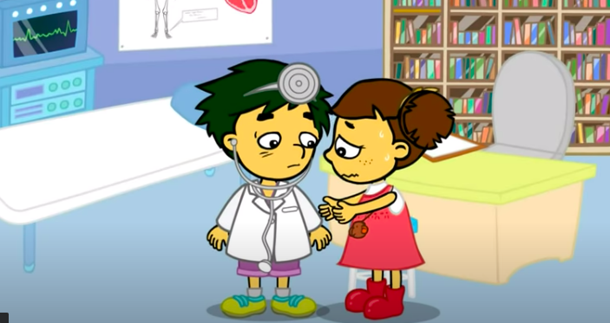
나의 장래 직업에 대해서
꿈과 장래희망에 대한 영상을 보세요.
https://www.youtube.com/watch?v=TKPrGCbiYmY

Slide 26
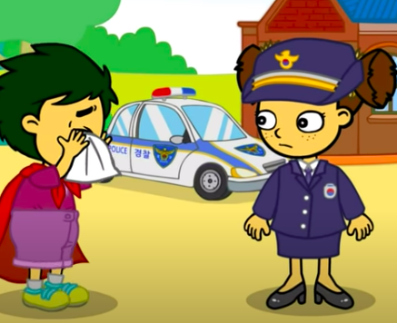
나의 장래 직업에 대해서 (쓰기 숙제)
아픈 사람을 치료하는 직업은 뭘까요?
비행기를 운전하는 직업은 뭘까요?
나쁜 사람을 잡아 혼내 주고 착한 사람을 도와주는 직업은 뭘까요?
학교에서 학생들에게 가르치는 직업은 뭘까요?
아름다운 노래를 부르는 직업은 뭘까요?
병원에서 의사를 도와 일하면서 환자를 돕는 직업은 뭘까요?
이 영상에서 소개하는 다른 직업들에는 또 어떤 것들이 있나요? (3개이상)

Slide 27
Quizlet 단어 복습
Quizlet 단어 연습하기
13과 “제가 뭘 제일 좋아하는지 아세요?”
http://gg.gg/i6kh3
재미한국학교협의회 (NAKS)
The National Association for Korean Schools

Slide 28
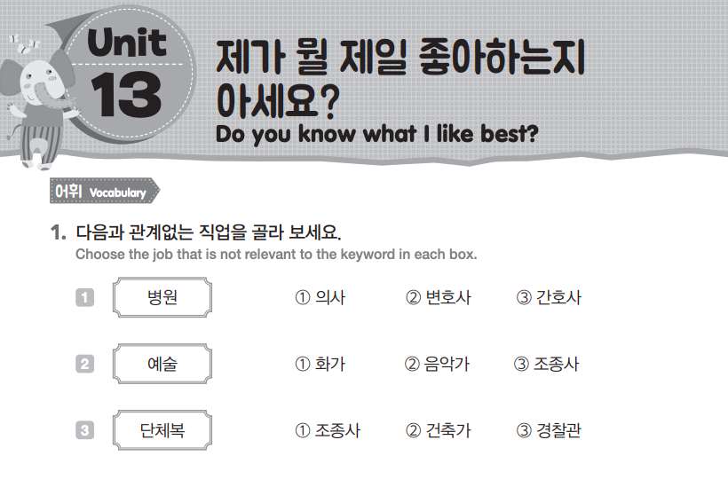
Workbook P. 48-51 (숙제)
재미한국학교협의회 (NAKS)
The National Association for Korean Schools

Slide 29
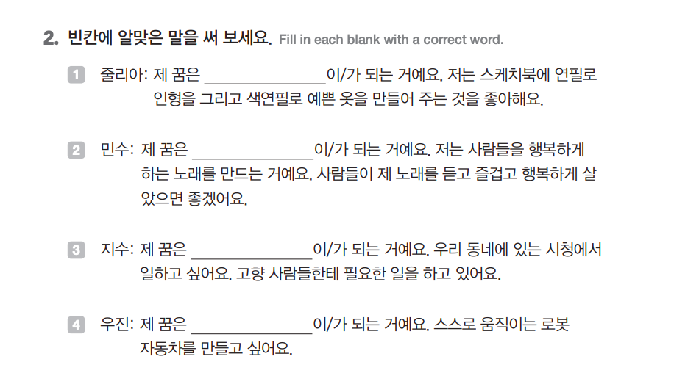
화가가
음악가가
공무원이
연구원이/ 과학자가
재미한국학교협의회 (NAKS)
The National Association for Korean Schools

Slide 30
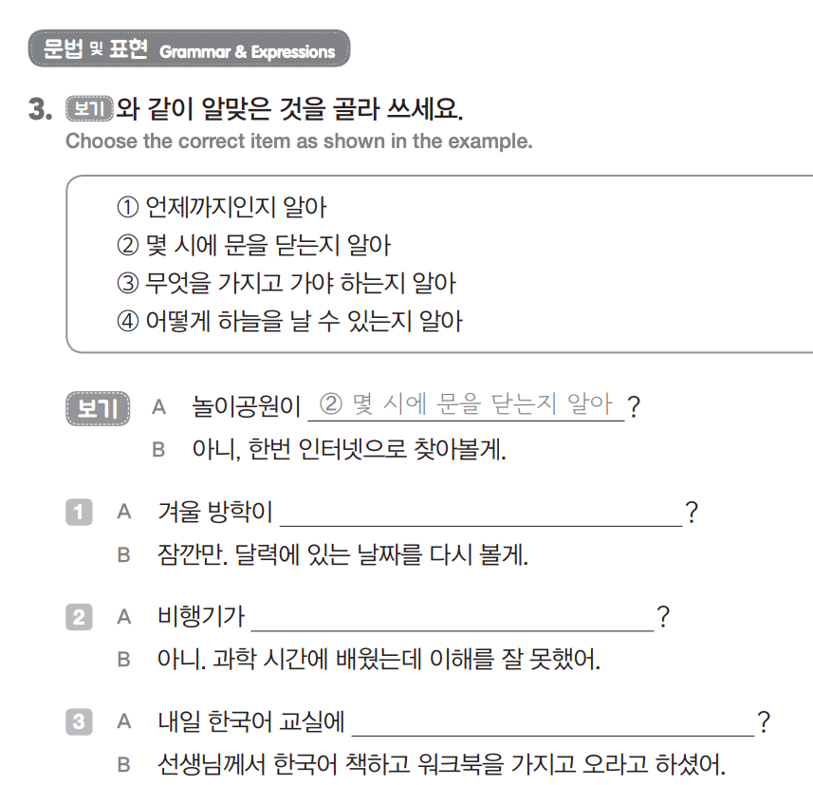
언제까지인지 알아
어떻게 하늘을 날 수 있는지 알아
무엇을 가지고 가야 하는지 알아
재미한국학교협의회 (NAKS)
The National Association for Korean Schools

Slide 31
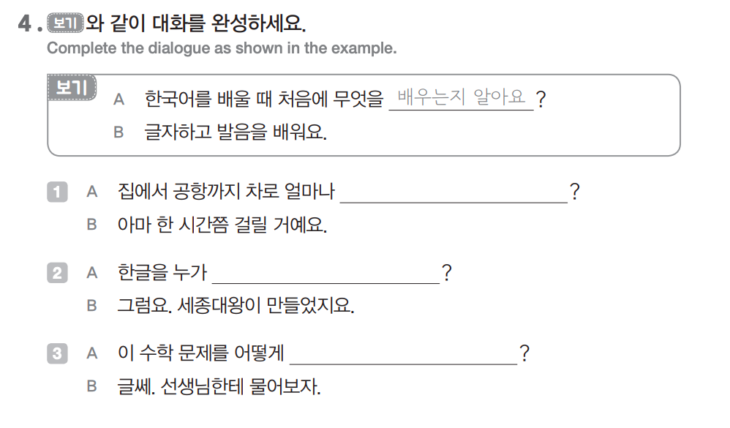
걸리는지 알아요
만들었는지 알아요
푸는지 알아요
재미한국학교협의회 (NAKS)
The National Association for Korean Schools

Slide 32
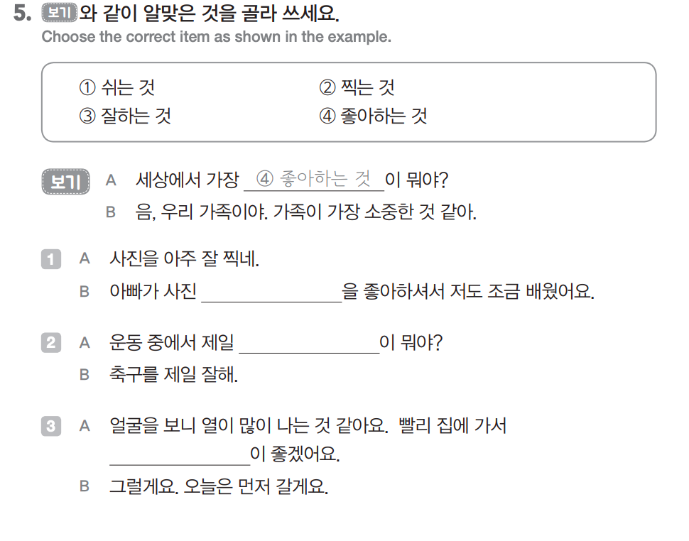
찍는 것
잘 하는 것
쉬는 것
재미한국학교협의회 (NAKS)
The National Association for Korean Schools

Slide 33
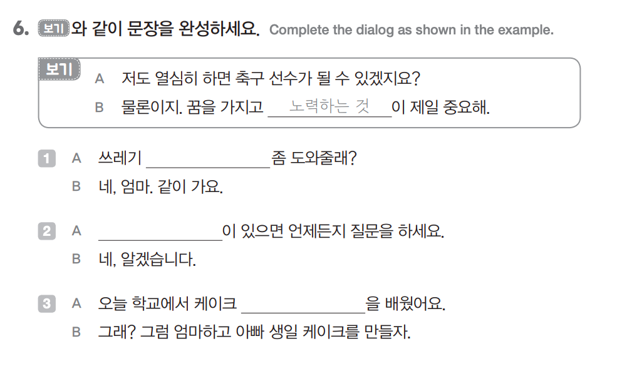
버리는 것
모르는 것
만드는 것
재미한국학교협의회 (NAKS)
The National Association for Korean Schools

Slide 34
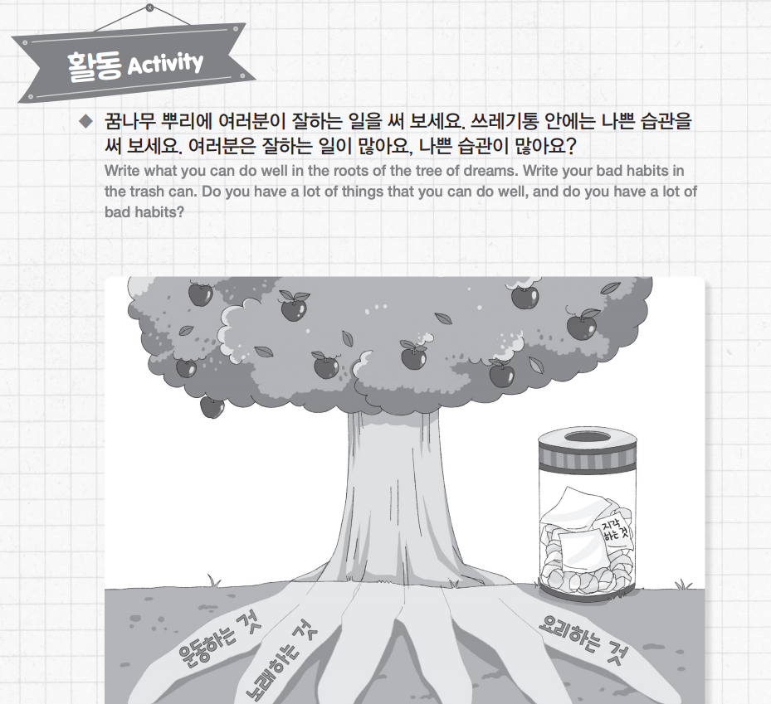
재미한국학교협의회 (NAKS)
The National Association for Korean Schools

Slide 35
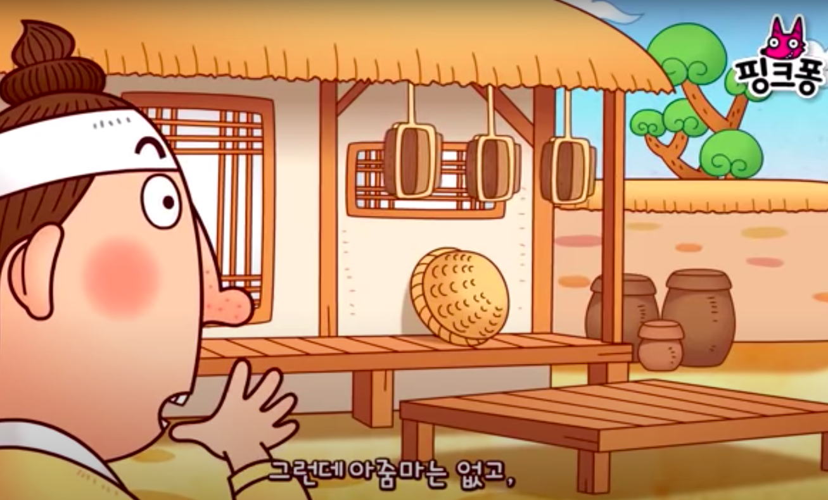
재미있는 전래동화
<방귀시합>
https://www.youtube.com/watch?v=QSbRCNGpw80
재미한국학교협의회 (NAKS)
The National Association for Korean Schools

Slide 36
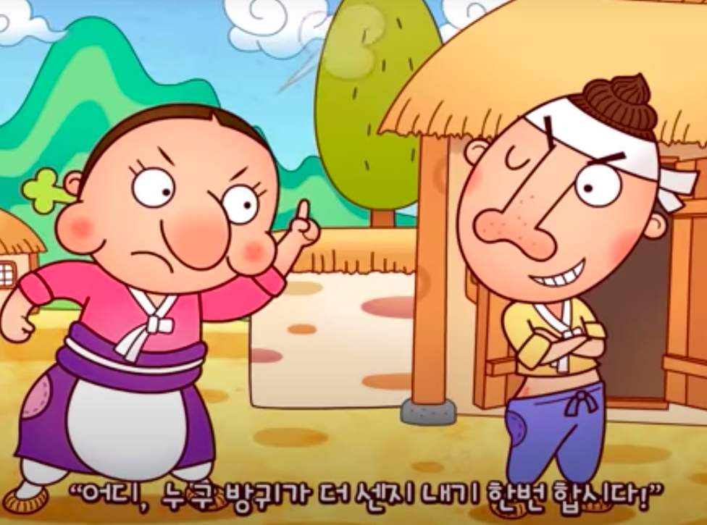
방귀시합 (쓰기 숙제)
1. 방귀시합, 전래동화에 나오는 새 단어 뜻을 알아봅시다.
이웃 마을
시합
굴뚝
총각
빨래 방망이
새우
가자미
2. 왜 새우의 등이 휘어지고, 왜 가자미의 눈이 한쪽으로 몰려졌는지 그 이유를 말해 보세요.
재미한국학교협의회 (NAKS)
The National Association for Korean Schools

Slide 37
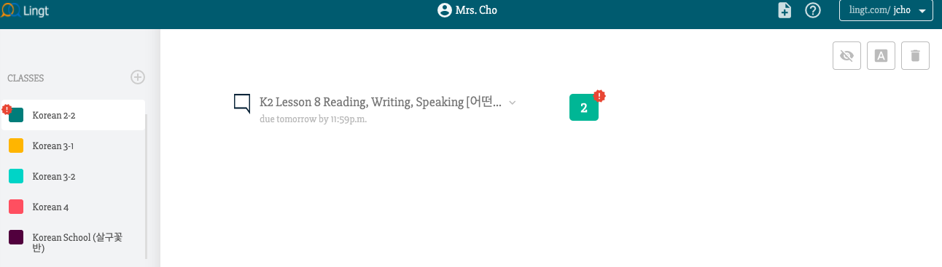
듣기와 말하기 연습 (숙제)
lingt.com으로 들어가 듣기와 말하기를 연습하고 자신의 목소리를 녹음해 보세요.
* 교사를 위한 노트:
lingt.com으로 들어가 sign up을 하시고 무료로 사용하시면서 각 반을 만들 수 있습니다. 맨 위의 creat 버튼을 눌러 문제를 만드시고 선생님의 목소리를 녹음하시면 됩니다. 왼쪽의 다양한 기능바를 드랙해서 오른쪽 새로 만들 화면으로 가지고 오시면 됩니다. 마이크 사인을 누르시면 선생님 목소리가 녹음되고 그 다음에 학생들이 녹음하도록 Speak 버튼을 끌어서 밑에 두면 자연스럽게 듣기 말하기 문제가 완성됩니다. 영상도 그림도 삽입이 가능합니다. 그리고 학생들은 따로 sign up 을 하지 않고도 자연스럽게 들어올 수 있습니다. (문제 만드는데 10분 정도의 짧은 시간 소요)
재미한국학교협의회 (NAKS)
The National Association for Korean Schools

Slide 38

여러분의 꿈은 뭐예요?
?
?

Slide 39
오늘의 숙제
1. 오늘의 13과 문법 PPT 복습하기
전래동화 ‘방귀시합’ 영상 질문에 답하기
‘쓰기’ 숙제 공책에 쓰기 (미래의 나에게 편지, 직업 등)
2. Quizlet으로 단어 공부하기
http://gg.gg/i6kh3
3. Lingt에서 13과 듣기/말하기 숙제하기
4. Workbook P. 48 - 51 문제 풀기 (13과)
5. 일기 1주일 1회 이상 쓰기
6. 동화책 1권 읽고 내용 요약 (선택 숙제)
재미한국학교협의회 (NAKS)
The National Association for Korean Schools

Slide 40

수고하셨습니다!
재미한국학교협의회 (NAKS)
The National Association for Korean Schools

Slide 41
References
1. 참조 교재
1) 재외동포를 위한 한국어 3-2 (영어권) Textbook and Workbook
2) 재외동포를 위한 한국어 3-2 (범용) Textbook and Workbook
2. 참조 자료
  KLEAR Textbook ➭ https://kleartextbook.com/
3. 이미지 출처 ➭ google.com
4. 영상 출처 ➭ Youtube
  https://www.youtube.com/watch?v=TKPrGCbiYmY
  https://www.youtube.com/watch?v=QSbRCNGpw80
재미한국학교협의회 (NAKS)
The National Association for Korean Schools

